Slide 1
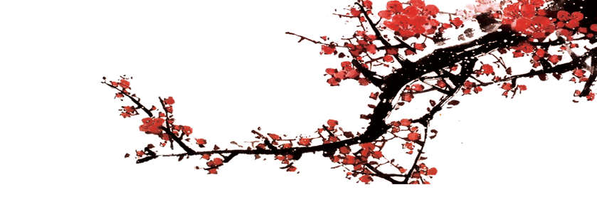
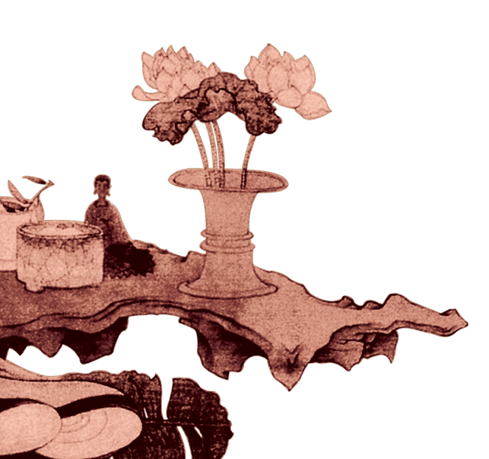
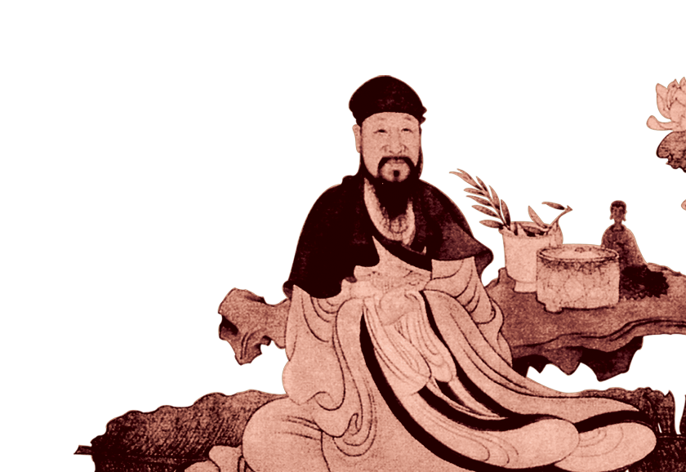
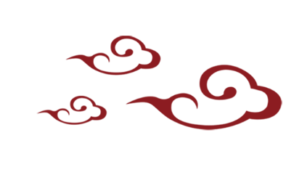
儿童新冠的中医药防治方案

Slide 2
儿童预防方
【适应人群】①易感人群及高危人群 ②无明显临床症状、影像学未见肺炎表现、新冠病毒核酸检测阳性的病例
【治法】益气固表，清热解毒，健脾消食
【主方】玉屏风散加味
【方药】黄芪10g 白术5g 防风3g 薄荷3g^{（后下）}
芦根10g 金银花6g 连翘6g 炒山楂10g
藿香6g 显齿蛇葡萄10g 甘草3g
【用法】每剂水煎200毫升。6-12岁儿童，每次100毫升，每日2次；3-6岁儿童，每次50毫升，每日2次；1-3岁儿童，每次35毫升，每日2次，预防用药3天；无症状感染者5-6天。
【服药时机】当儿童与新冠阳性患者接触后，开始服药；没有接触，没有可疑的感染，不用服用。

Slide 3
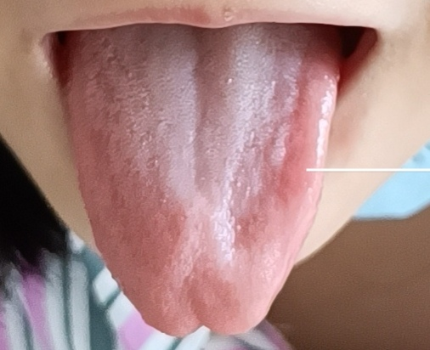
轻型（风寒犯肺）
【症状】发热怕冷（体温一般不超过38.5℃），无汗，头痛，咳嗽，痰白，流清涕，咽部无红肿，舌不红，舌苔白。
【治法】辛温解表，祛风散寒
【主方】荆防败毒散加减
【方药】荆芥6g 防风6g 茯苓6g 川芎5g
羌活5g 独活5g 柴胡5g 前胡5g
枳壳5g 桔梗5g 甘草3g
【加减】头痛+葛根、白芷各5g；咳多+白前、紫菀各5g；痰多+法半夏3g、陈皮5g
【用法】每剂水煎200毫升。6-12岁儿童，每次100毫升，每日2次；3-6岁儿童，每次50毫升，每日2次；1-3岁儿童，每次35毫升，每日2次。连服3-5天。
【参考中成药】荆防颗粒、风寒感冒颗粒、感冒疏风颗粒

Slide 4
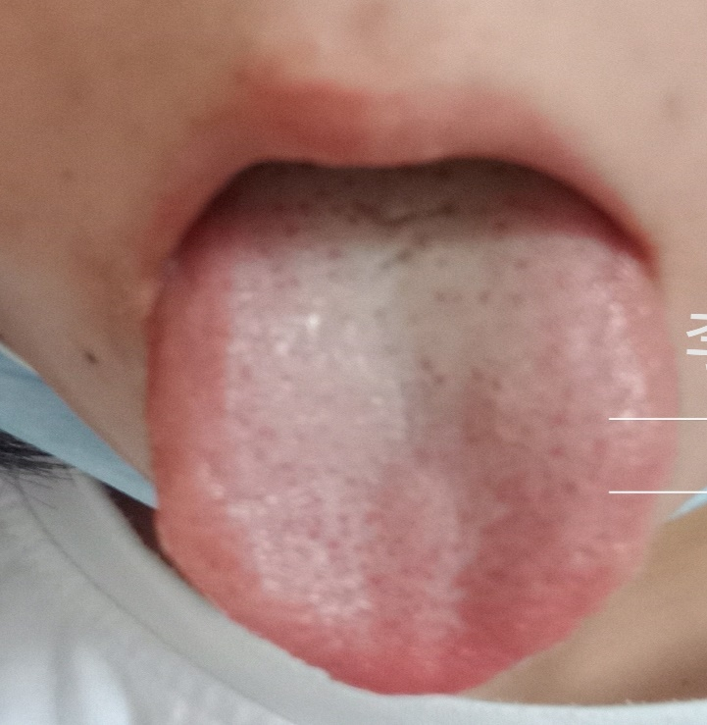
轻型（风热犯肺）
【症状】发热，咳嗽，痰粘，鼻塞，流脓涕，咽痛，咽红，扁桃体肿大，舌红，舌苔黄。
【治法】辛凉透邪，清热解毒
【主方】银翘散加减
【方药】金银花6g 连翘6g 桔梗3g 牛蒡子6g 荆芥5g
芦根10g 淡竹叶5g 桑叶5g 菊花5g 神曲^{（包煎）}6g
苦杏仁6g 薄荷^{（后下）}3g 甘草5g
【加减】咳剧痰多，加浙贝母、瓜蒌皮各5g；发热重，加黄芩、知母、栀子各5g；咽红肿痛+玄参、马勃、蒲公英各5g。
【用法】每剂水煎200毫升。6-12岁儿童，每次100毫升，每日2次；3-6岁儿童，每次50毫升，每日2次；1-3岁儿童，每次35毫升，每日2次。连服3-4天。
【参考中成药】莲花清瘟颗粒、喉咽清口服液（颗粒）、小儿肺热咳喘口服液、小儿荆杏止咳颗粒、金叶败毒颗粒、麻杏宣肺颗粒等。

Slide 5
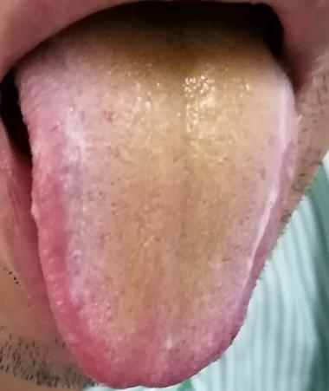
轻型（湿热蕴肺）
【症状】发热，胸闷腹胀，恶心欲呕，纳食差，咽喉肿痛，大便粘滞。舌红，苔黄腻或白腻。
【治法】利湿化浊，清热解毒
【主方】甘露消毒丹加减
【方药】藿香5g 豆蔻3g 石菖蒲5g 茵陈5g 滑石5g
连翘5g 射干5g 黄芩5g 槟榔5g 神曲^{（包煎）}6g
苦杏仁6g 草果3g 厚朴5g 知母5g 甘草3g
【用法】每剂水煎200毫升。6-12岁儿童，每次100毫升，每日2次；3-6岁儿童，每次50毫升，每日2次；1-3岁儿童，每次35毫升，每日2次。连服5天
【参考中成药】莲花清瘟颗粒、金花清感颗粒等。

Slide 6
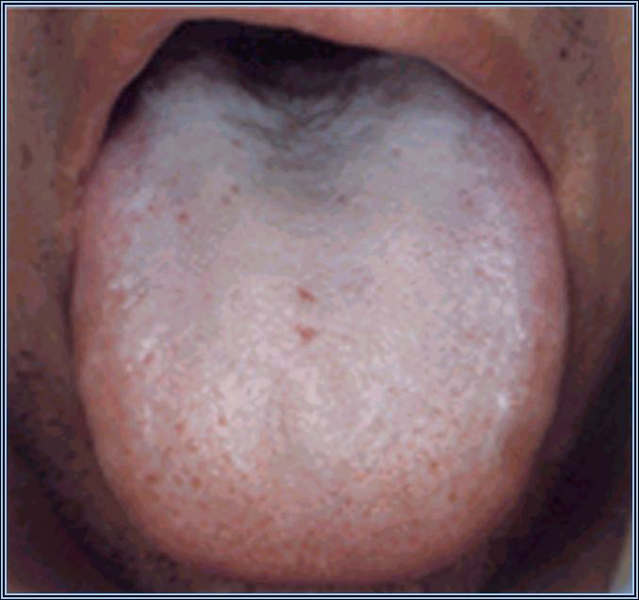
轻型（寒湿郁肺）
【症状】发热怕冷，头痛胸闷，恶心呕吐，腹泻腹痛，舌苔白腻。
【治法】解表化湿，理气和中
【主方】藿香正气散加减
【方药】藿香5g 佩兰5g 苍术5g 茯苓10g 白术10g
厚朴5g 槟榔5g 白芷5g 紫苏叶3g 神曲^{（包煎）}6g
法半夏5g 桔梗3g 陈皮5g 大腹皮5g 炙甘草3g
【用法】每剂水煎200毫升。6-12岁儿童，每次100毫升，每日2次；3-6岁儿童，每次50毫升，每日2次；1-3岁儿童，每次35毫升，每日2次。连服5天。
【参考中成药】藿香正气口服液

Slide 7
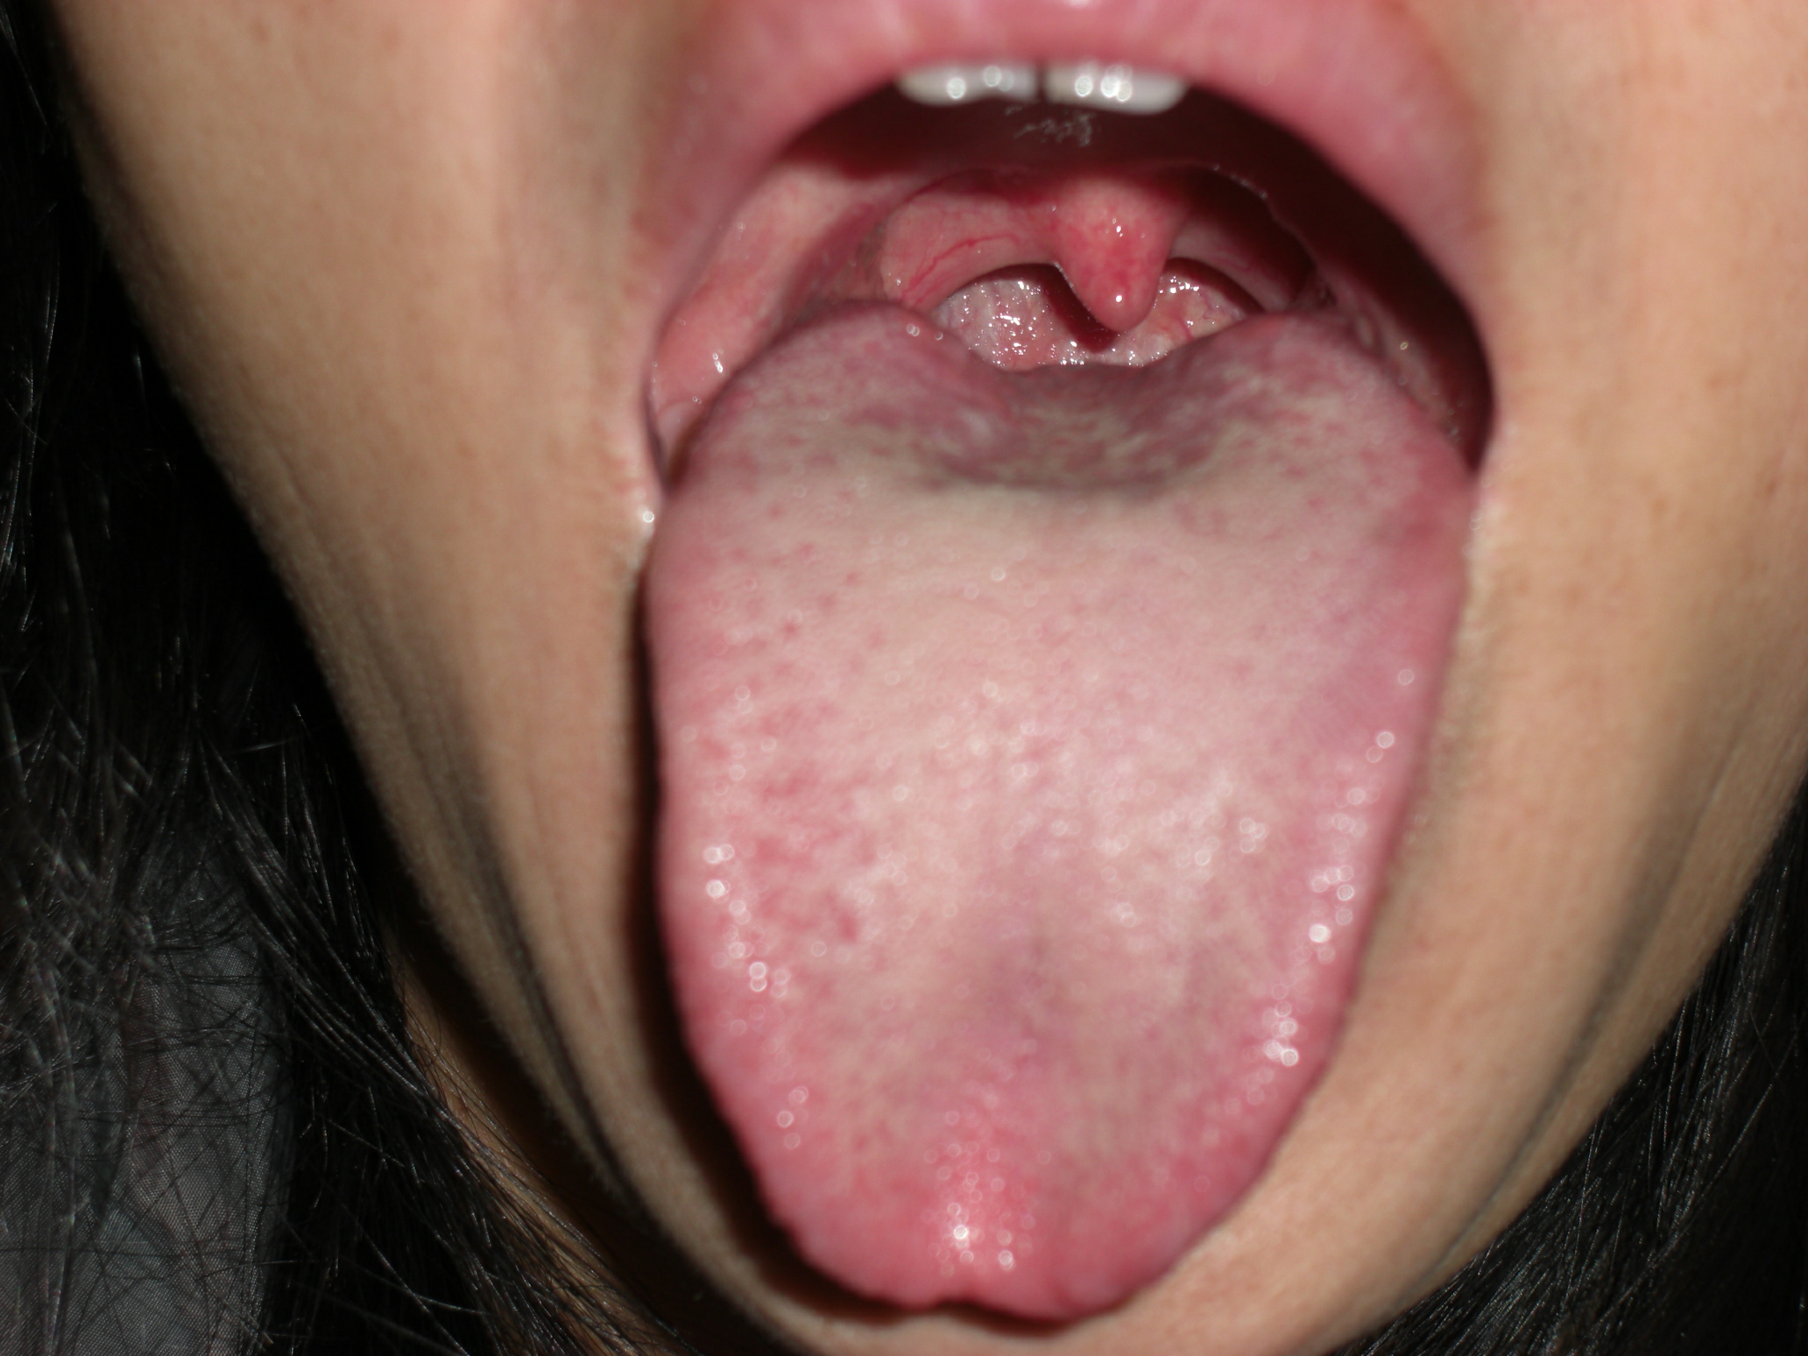
【症状】初起发热或无发热，随之高热，咳嗽，气促，喘息，有痰，舌红，苔薄白或黄。
【治法】辛凉解表，清肺平喘
【主方】麻杏石甘汤加味
【方药】炙麻黄5g 苦杏仁6g 生石膏^{（先煎）}20g 贯众5g
知母5g 黄芩6g 芦根15g 葶苈子6g
连翘6g 大枣6g 甘草3g
【用法】每剂水煎200毫升。6-12岁儿童，每次100毫升，每日2次；3-6岁儿童，每次50毫升，每日2次；1-3岁儿童，每次35毫升，每日2次。持续高热，可每日服3-5次。
【参考中成药】小儿麻甘颗粒、小儿肺热咳喘口服液、麻杏宣肺颗粒。

Slide 8
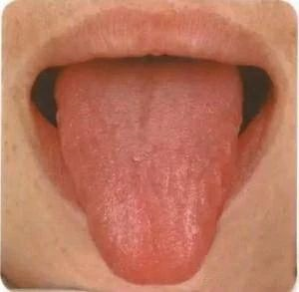
恢复期—气阴两虚
【症状】病程较长，干咳少痰，低热盗汗，口干，纳食差，神疲乏力，舌红少苔。
【治法】养阴清肺，润肺止咳
【主方】沙参麦冬汤加减
【方药】南沙参10g 西洋参5g 麦冬10g 扁豆6g
桑叶10g 玉竹6g 天花粉10g 甘草3g
【加减】低热起伏，加地骨皮、青蒿各6g；久咳，加百部、枇杷叶各10g；汗多，加龙骨、牡蛎各10g、五味子5g。
【用法】每剂水煎200毫升。6-12岁儿童，每次100毫升，每日2次；3-6岁儿童，每次50毫升，每日2次；1-3岁儿童，每次35毫升，每日2次。连服5-7天。
【参考中成药】养阴清肺口服液。

Slide 9
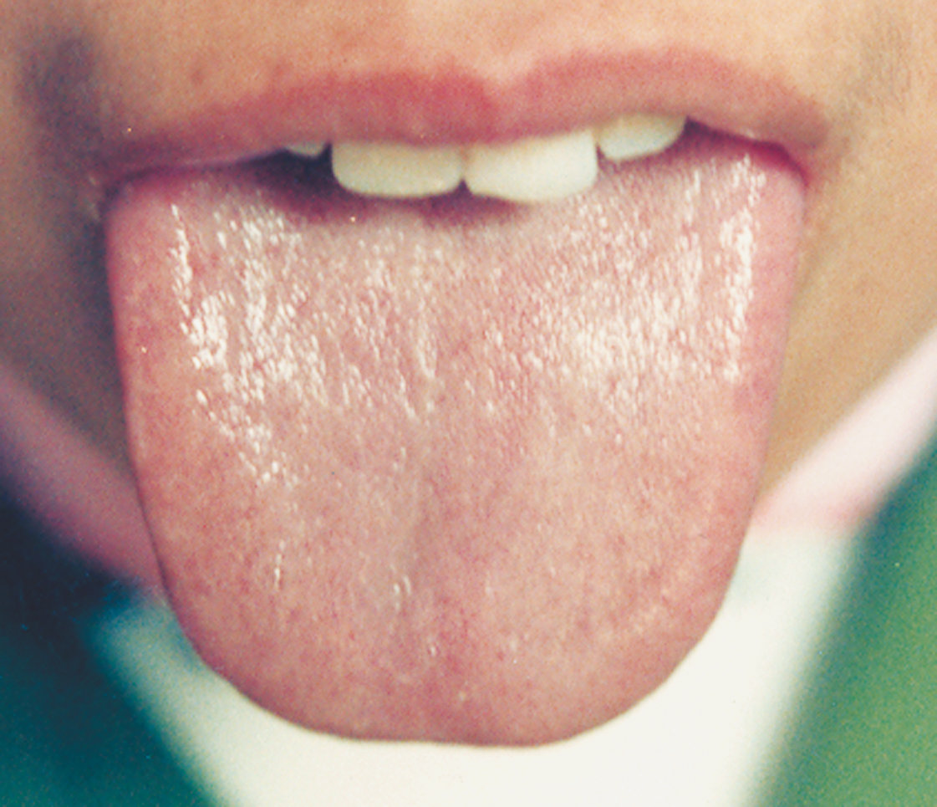
恢复期—肺脾气虚证
【症状】咳嗽无力，神疲乏力，纳食差，大便稀，动则汗出，舌淡，苔薄白。
【治法】补肺健脾，益气化痰
【主方】人参五味子汤加减
【方药】黄芪10g 太子参10g 茯苓6g 白术6g
五味子3g 麦冬5g 甘草3g
【加减】痰多，去五味子，加半夏3g、陈皮、杏仁各5g；咳嗽重，加紫菀、款冬花各6g；动则汗出重，加龙骨、牡蛎各10g；汗出不温，加桂枝、白芍各5g；食欲不振，加山楂、神曲、麦芽各6g。
【用法】每剂水煎200毫升。6-12岁儿童，每次100毫升，每日2次；3-6岁儿童，每次50毫升，每日2次；1-3岁儿童，每次35毫升，每日2次。连服5-7天。
【参考中成药】可选用玉屏风颗粒。

Slide 10
谢谢！

